Slide 1


Муниципальные меры поддержки субъектов малого и среднего предпринимательства
Администрация Города Томска

Slide 2
Поддержка предпринимательства на территории Города Томска
Нефинансовая поддержка
Финансовая поддержка
Имущественная поддержка
Консультации
Победителей конкурса
«Томск. Первый шаг»
до 700 тыс. руб.
Предоставление муниципального имущества в пользование по льготным арендным ставкам
Образовательные мероприятия
Продвижение на
внешний рынок
до 300 тыс. руб.
mb.admin.tomsk.ru inno.tomsk.ru
Программа
«Аренда за 1 рубль»
Оформление
товарного знака
до 150 тыс. руб.
Информационное сопровождение
Участие субъектов предпринимательства, получивших консультационно-информационную поддержку, в мероприятиях на получение финансовой поддержки

Slide 3

Субсидия начинающим предпринимателям - победителям конкурса «Томск. Первый шаг»
Субсидия предоставляется субъектам предпринимательства
осуществляющим деятельность до 2 лет на финансовое обеспечение затрат, то есть под будущие расходы, связанных с:
приобретением оборудования
возмещением арендных платежей
приобретением транспортных средств
расходами на продвижение собственной продукции
приобретением сырья и комплектующих
оплатой расходов, связанных с приобретением и использованием франшиз
расходы на ремонт
помещения
Сумма субсидии до 700 тыс. руб.

Slide 4

Субсидия начинающим предпринимателям - победителям конкурса «Томск. Первый шаг»
Условия предоставления субсидии
Получатель субсидии должен в течение срока реализации предпринимательского проекта произвести вложение собственных денежных средств в объеме не менее 20 процентов от суммы запрашиваемой субсидии
1
Получатель субсидии обязуется в срок до 31 декабря года, в котором предоставлена субсидия, увеличить численность занятых не менее чем на 1 единицу и обеспечить в течение 1 года сохранение численности занятых по проекту
2
Получатель субсидии обязуется в срок до 31 декабря года, в котором предоставлена субсидия, израсходовать средства субсидии
3
Предпринимательский проект, заявляемый на конкурс, должен быть реализован по следующим видам экономической деятельности согласно ОКВЭД:
4

Slide 5

К участию в конкурсе «Томск. Первый шаг» допускаются проекты по следующим
видам экономической деятельности (ОКВЭД)
РАЗДЕЛ A | Сельское, лесное хозяйство, охота, рыболовство и рыбоводство
РАЗДЕЛ B | Добыча полезных ископаемых
РАЗДЕЛ С | Обрабатывающие производства (за исключением подкласса 25.4 класса 25)
РАЗДЕЛ D | Обеспечение электрической энергией, газом и паром; кондиционирование воздуха
РАЗДЕЛ E | Водоснабжение; водоотведение, организация сбора и утилизации отходов, деятельность по ликвидации загрязнений
РАЗДЕЛ F | Строительство
класс 45 РАЗДЕЛА G | Торговля оптовая и розничная; ремонт автотранспортных средств и мотоциклов
РАЗДЕЛ H | Транспортировка и хранение
РАЗДЕЛ I | Деятельность гостиниц и предприятий общественного питания
РАЗДЕЛ J | Деятельность в области информации и связи
классы 71,72,74, 75 РАЗДЕЛА M | Деятельность профессиональная, научная и техническая
класс 79 РАЗДЕЛА N | Деятельность туристических агентств и прочих организаций, предоставляющих услуги в сфере туризма (только в отношении внутреннего туризма)
РАЗДЕЛ P | Образование
РАЗДЕЛ Q | Деятельность в области здравоохранения и социальных услуг
РАЗДЕЛ R | Деятельность в области культуры, спорта, организации досуга и развлечений
классы 95 и 96 РАЗДЕЛА S | Предоставление прочих видов услуг

Slide 6
Субсидии в целях продвижения товаров,
работ, услуг на внешний рынок
Предоставление субсидии осуществляется в целях возмещения затрат, понесенных
  не ранее 1 января календарного года, предшествующего году объявления о приеме заявок на предоставление субсидии
Сумма предоставляемой субсидии
не может превышать 80% затрат и 300 тыс. руб. в год одному субъекту малого и среднего предпринимательства
Субсидии предоставляются в целях возмещения затрат, связанных с участием
в выставках, ярмарках, деловых миссиях, форумах, конференциях, семинарах, на которых осуществлялась презентация
товаров (работ, услуг) заявителя

Slide 7
Субсидия в целях возмещения части затрат, связанных с оформлением товарного знака
Предоставление субсидии осуществляется в целях возмещения затрат, понесенных
  после 1 января 2015 года и связанных с регистрацией товарных знаков
Сумма предоставляемой субсидии
не может превышать 90% затрат и 150 тыс. руб. в год одному субъекту малого и среднего предпринимательства
Субсидии предоставляются в целях возмещения затрат, связанных с регистрацией товарных знаков
на оплату услуг по разработке товарных знаков, на оплату услуг по подготовке документов для подачи заявки и/или подаче заявки на государственную регистрацию товарных знаков, на оплату пошлин за совершение юридически значимых действий, относящихся к регистрации товарного знака, за регистрацию заявки на регистрацию товарного знака, на проведение экспертизы обозначения, заявленного в качестве товарного знака, за выдачу свидетельства на товарный знак, за регистрацию товарного знака

Slide 8

Городской центр развития малого и среднего бизнеса администрации Города Томска
Направления деятельности Центра
Консультирование по организации предпринимательской деятельности
Центр является инструментом образовательной и консультационной поддержки субъектов предпринимательской деятельности и лиц, желающих открыть собственное дело
Финансовое консультирование
Консультирование по бухгалтерскому учету
Консультирование по механизмам поддержки бизнеса
Адрес центра: Советская ул., 22, пом. 2055, 2066
тел: 93 75 18
Проведение семинаров и тренингов
Услуги предоставляются БЕСПЛАТНО

Slide 9
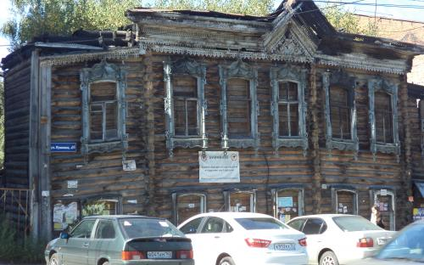
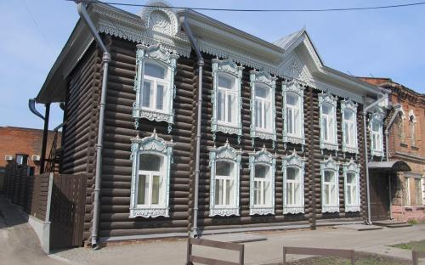
Имущественная поддержка субъектов малого и среднего предпринимательства
Льготная аренда
нежилые помещения, находящиеся в собственности муниципального образования «Город Томск» (перечень объектов размещен на официальном сайте http://torgi.admin.tomsk.ru/rent/object_enterprise)
Программа «Аренда за 1 рубль»
объекты культурного наследия (памятники истории и культуры) и объекты деревянного зодчества, находящиеся в собственности муниципального образования «Город Томск»
Фото объекта до ремонта
Фото объекта после ремонта
Адрес объекта: г. Томск, ул. Пушкина, д. 24

Slide 10

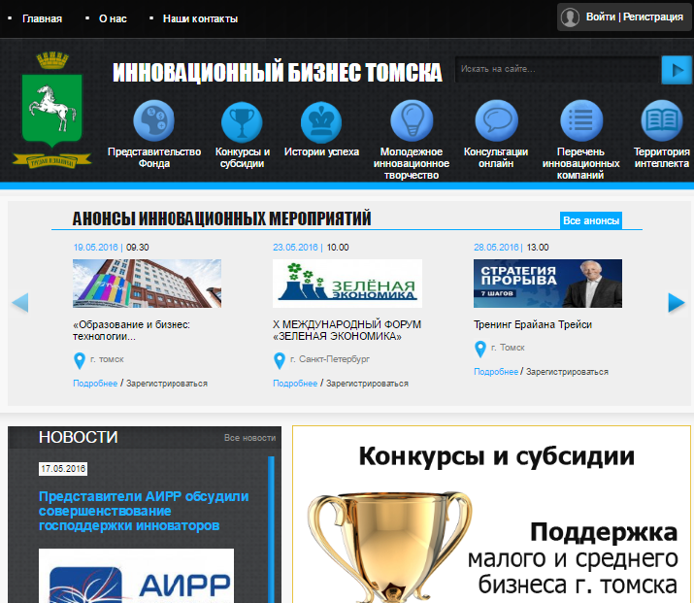
Интернет-сайты
«Малый и средний бизнес г. Томска»
«Инновационный бизнес Томска»
Основные возможности сайтов
информирование о мероприятиях (конкурсы, семинары, тренинги и т.д.)
образовательная поддержка новых и действующих предпринимателей
консультирование онлайн
нововведения от ИФНС, ПФР, и т.д.
http://inno.tomsk.ru
http://mb.admin.tomsk.ru

Slide 11
СПАСИБО ЗА ВНИМАНИЕ!
УПРАВЛЕНИЕ ЭКОНОМИЧЕСКОГО РАЗВИТИЯ
АДМИНИСТРАЦИИ ГОРОДА ТОМСКА

